Slide 1
รถยนต์ขับเคลื่อนอัตโนมัติ
Autonomous Car
นักศึกษาผู้รับผิดชอบโครงการ
นาย พชร จิรไพศาลสกุล
นาย ชัยณรงค์ กรโกษา
อาจารย์ที่ปรึกษา
อ.สมเกียรติ วังศิริพิทักษ์
สถาบันเทคโนโลยีพระจอมเกล้าเจ้าคุณทหารลาดกระบัง

Slide 2
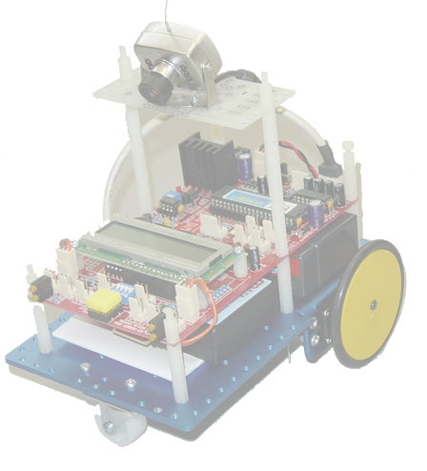
หลักการและเหตุผล
เนื่องจากในปัจจุบันการจราจรขนส่งนั้นเป็นเรื่องที่ไม่อาจจะหลีกเลี่ยงได้ หลายฝ่ายจึงมุ่งที่จะพัฒนาระบบการขนส่งให้มีประสิทธิภาพ สะดวกรวดเร็ว และความปลอดภัย แต่ในสภาพการณ์ปัจจุบันขับการเคลื่อนยานพาหนะจะกระทำโดยมนุษย์เป็นส่วนใหญ่ โดยเฉพาะรถยนต์ มนุษย์จะเป็นผู้ตัดสินใจในการบังคับพาหนะให้ไปในทิศทางที่ตนต้องการ บางครั้งอาจเกิดการฝ่าฝืนกฎจราจร เนื่องจากความจงใจ ประมาทเลินเล่อ หรือความเหนื่อยล้า เป็นเหตุให้เกิดอุบัติเหตุ ความล่าช้า ขาดประสิทธิภาพ ดังนั้นโครงการนี้จึงมุ่งพัฒนารถยนต์ขับเคลื่อนอัตโนมัติโดยให้คอมพิวเตอร์เป็นผู้ช่วยตัดสินใจในการขับเคลื่อนรถยนต์

Slide 3
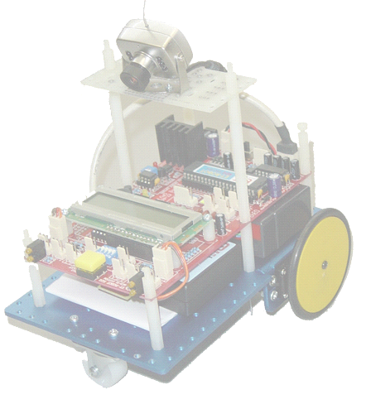
ขอบเขตของโครงงาน
รถยนต์จำลองสามารถวิ่งในทางตรงและทางโค้งได้
รถยนต์จำลองสามารถเลี้ยว ซ้าย-ขวา หรือวิ่งตรงผ่านทางแยกได้
รถยนต์จำลองสามารถตรวจสอบสัญญาณไฟจราจรได้
รถยนต์จำลองสามารถตรวจสอบทางม้าลายได้
รถยนต์จำลองสามารถตัดสินใจในการหลบสิ่งกีดขวางที่ขวางช่องทางการจราจรได้ โดยก่อนการแซงจะตรวจสอบเส้นแบ่งเลนถนน ว่าเป็นเส้นทึบ หรือเส้น ประ เพื่อใช้ในการตัดสินใจ
สามารถระบุจุดหมายปลายทางที่ต้องการจะไป ระบบจะค้นหาเส้นทางที่ สั้นที่สุด แล้วขับเคลื่อนไปโดยอัตโนมัติ

Slide 4
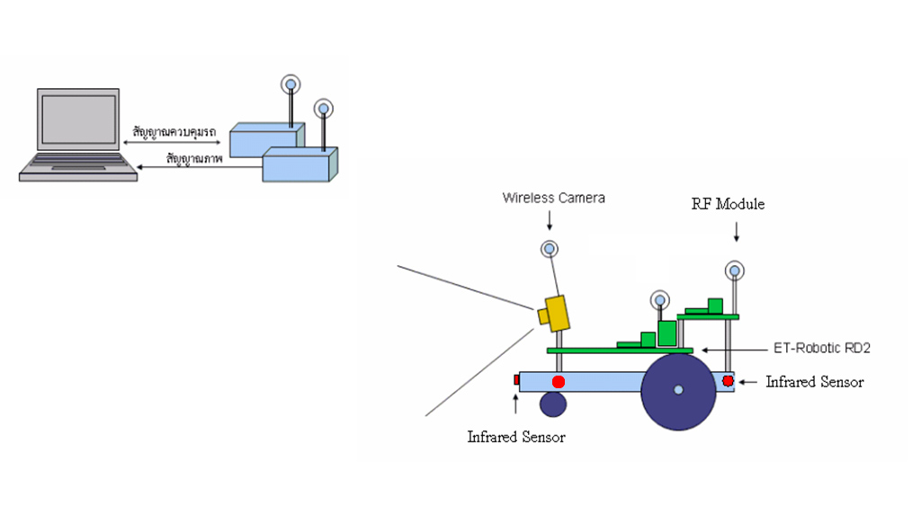
ภาพรวมของระบบ

Slide 5
ภาพรวมของระบบ

Slide 6
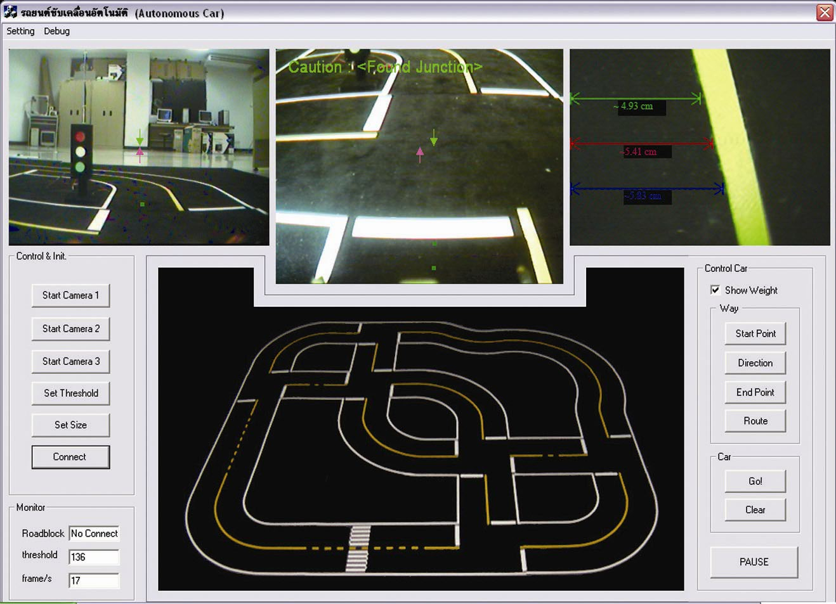
การใช้งานระบบ

Slide 7

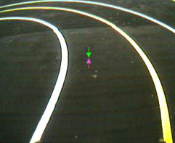
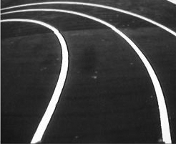
การแยกเส้นแบ่งเลนด้วยวิธี Adaptive
Original
Gray

Slide 8
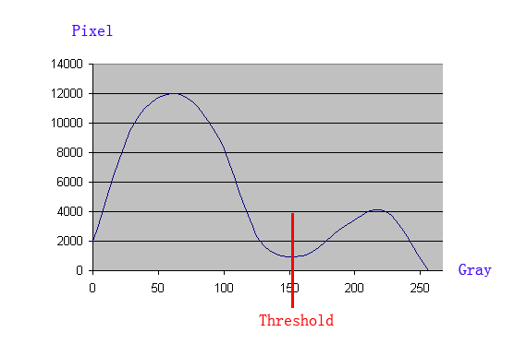

การแยกเส้นแบ่งเลนด้วยวิธี Adaptive
Histrogram
Bitmap

Slide 9
การประมวลผลภาพเพื่อขับเคลื่อน
ในทางตรงและทางโค้ง

Slide 10
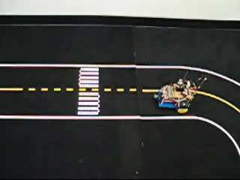
การประมวลผลภาพเพื่อขับเคลื่อน
ในทางตรง ทางโค้ง และทางม้าลาย

Slide 11
การควบคุมรถในทางแยก

Slide 12
การควบคุมรถในทางแยก(Cont.)

Slide 13
การควบคุมรถในทางแยก(Cont.)

Slide 14
การควบคุมรถในทางแยก(Cont.)

Slide 15
การควบคุมรถในทางแยก(Cont.)

Slide 16
การควบคุมรถในทางแยก(Cont.)

Slide 17
การควบคุมรถในทางแยก(Cont.)

Slide 18
การควบคุมรถในทางแยก(Cont.)

Slide 19
การควบคุมรถในทางแยก(Cont.)

Slide 20
การควบคุมรถในทางแยก(Cont.)

Slide 21
การควบคุมรถในทางแยก(Cont.)

Slide 22
การควบคุมรถในทางแยก(Cont.)

Slide 23
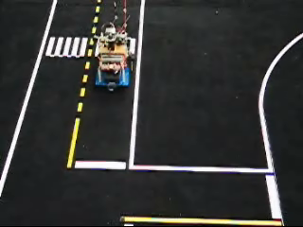
การประมวลผลภาพเพื่อควบคุมการเลี้ยว

Slide 24
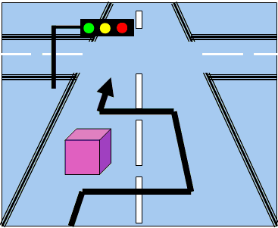
การควบคุมรถหลบหลีกสิ่งกีดขวาง
Infrared
ตรวจสอบสิ่งกีดขวาง
Infrared
ตรวจสอบการแซง
Top View

Slide 25
การตรวจสอบเส้นแบ่งเลนถนน
- เส้นประ สามารถแซงสิ่งกีดขวาง
- เส้นทึบ ห้ามแซง

Slide 26
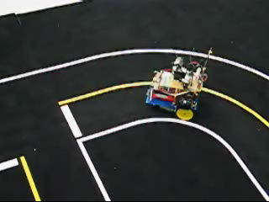
การควบคุมการแซง (เส้นประ)

Slide 27
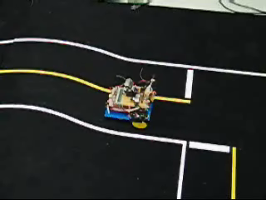
การควบคุมการแซง (เส้นทึบ)

Slide 28
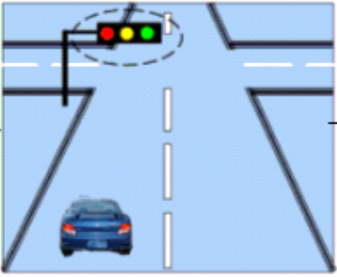
การตรวจสอบสัญญาณไฟจราจร

Slide 29
การตรวจสอบสัญญาณไฟจราจร
เปิดไฟเขียว

Slide 30
การตรวจสอบสัญญาณไฟจราจร
ไฟเขียว
ไฟแดง

Slide 31
การตรวจสอบสัญญาณไฟจราจร

Slide 32
การตรวจสอบสัญญาณไฟจราจร

Slide 33
การตรวจสอบสัญญาณไฟจราจร

Slide 34
การตรวจสอบสัญญาณไฟจราจร

Slide 35
การตรวจสอบสัญญาณไฟจราจร

Slide 36
การตรวจสอบสัญญาณไฟจราจร
ไฟเขียว

Slide 37
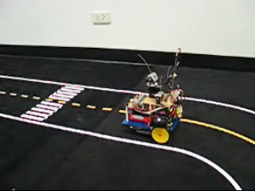
การตรวจสอบสัญญาณไฟจราจร

Slide 38
การหาเส้นทางการขับเคลื่อนรถโดย Disjtra’s Algrorithm
2
2
5
2
1
3
3
4
3
4
3
5
2
6
6
2

Slide 39
การหาเส้นทางการขับเคลื่อนรถ(ต่อ)
2
2
5
2
1
3
3
4
3
4
3
5
2
6
6
2

Slide 40
การหาเส้นทางการขับเคลื่อนรถ(ต่อ)
2
2
5
2
1
3
3
4
3
4
3
5
2
6
6
2

Slide 41
รถยนต์ขับเคลื่อนอัตโนมัติ
Q&A

